Slide 1



LGE Internal Use Only
'22 Appliance Finder Italy
Fridge Freezers 추가 디자인 요청
2022. 11. 01

Slide 2
Fridge Freezer Structure
0. Intro Motion
Explore our guide step by step!
1. Product type
What type of fridge are you looking for?
2. Product capacity
What capacity do you need?
3. Product size
Which size best fits your space?
4. Ice & Water Dispenser
Do you need a fridge with an Ice & Water Dispenser?
5. Key feature
Which Key feature of a fridge is your priority?
6. Additional features
Which additional features do you want from your fridge?
7. Product colour
Which colour theme matches your interior?

Slide 3
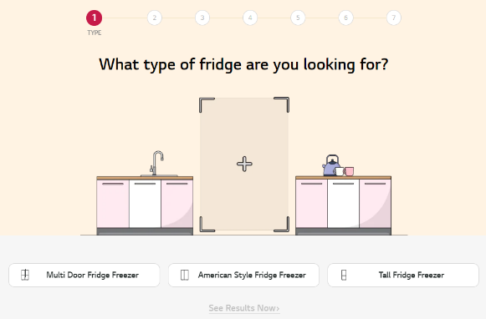
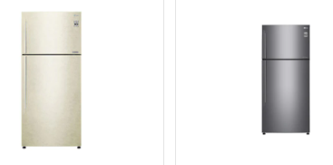
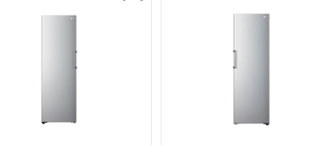
Type
Appliance Finder
더블도어 외관
https://www.lg.com/it/frigoriferi/lg-GTB744PZHZD
더블도어, 라더 프리지 라인 드로잉 추가
라더프리지 외관
https://www.lg.com/it/frigoriferi/lg-gft41pzgsz
Double Door
Lader Fridge

Slide 4
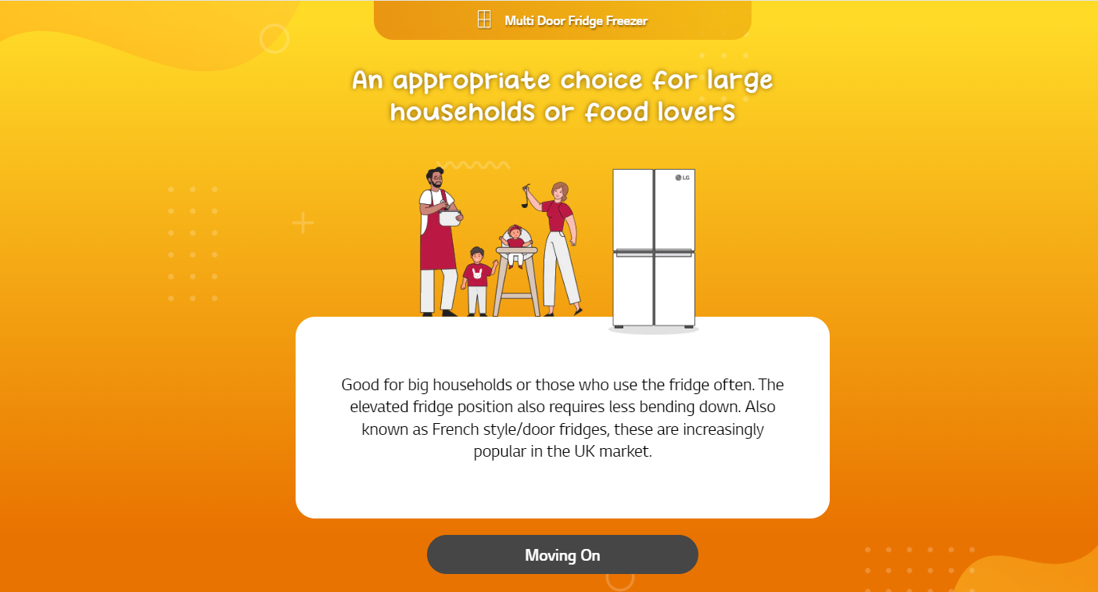






Type_Interactive
냉장실을 크게 쓰고 싶은 사람들의
기본에 충실한 냉장고
상냉동 하냉장
Back to Basic
가로가 더 넓어졌다?의 느낌
인물은 1~2명만 등장(중간용량)

Slide 5

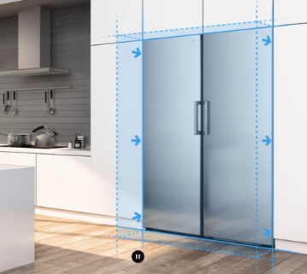
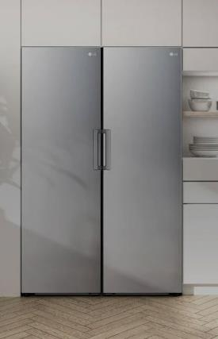
Type_Interactive
https://www.lg.com/it/frigoriferi/lg-gft41pzgsz
냉장,냉동 별도로 큰공간이 필요한 사람한테, 2nd 냉장고가 필요한 사람들한테 선호
--> 냉장실 냉동실의 사용감 극대화, 세트개념, Miximize SXS, 추가적인 공간 확보, 유럽에서는 세트 구매가 많음
냉장,냉동 별도로 큰공간이 필요한 사람한테, 2nd 냉장고가 필요한 사람들한테 선호
--> 냉장실 냉동실의 사용감 극대화, 세트개념, Miximize SXS, 추가적인 공간 확보, 유럽에서는 세트 구매가 많음
냉동 냉장 따로따로 있음
플랫한 디자인으로 기존 SxS보다
용량이 큼
인물은 3~4명 등장 세컨냉장고 개념이므로 대가족 느낌

Slide 6
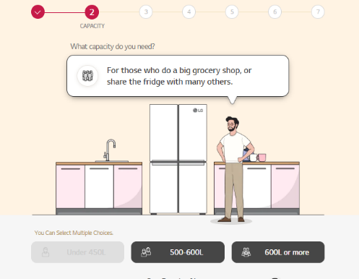



Capacity
추가 필요 :
Appliance Finder
변경 필요 :
Under 400L
400L~500L
500L~600L
600L or more
1
2
사람
세명

Slide 7
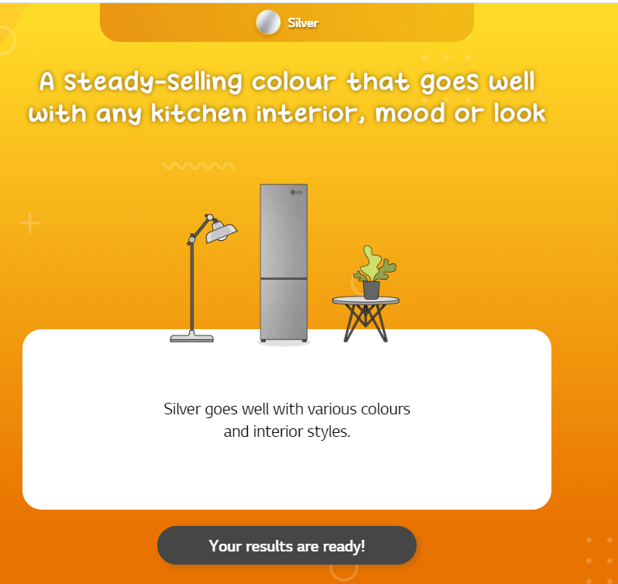
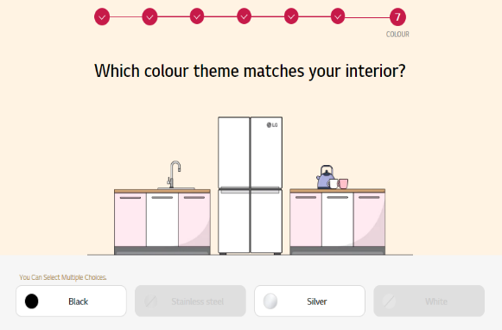
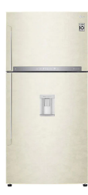
Colour
추가 필요 :
변경 필요 :
Appliance Finder
어울리는 소품 배치
Stainless Steel
Beige
1
2
3
4
탑프리저에만 해당

